Slide 1
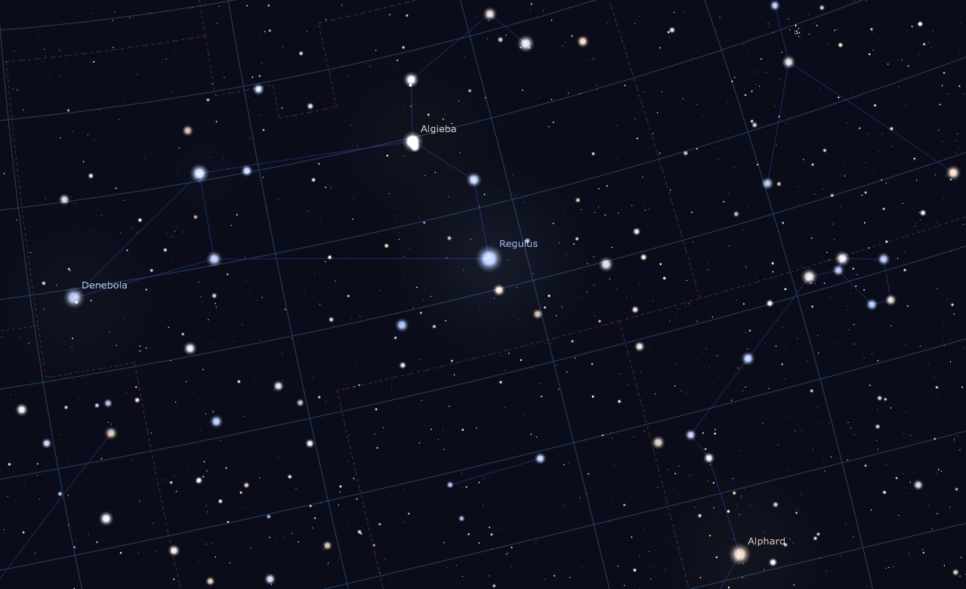
かに座
しし座
うみへび座
ときどき電波放射を休むパルサー B0943+10 の位置

Slide 2
そろそろ電波止めましょうか
電波ビーム
チンして、
グラタン
温めるよ
熱放射(X線)

Slide 3
mode change
“bright” B-mode & “quiet (dim)” Q-mode
B0943+10
Edot=10^32erg/s
log ηx=-2.25 normal
B mode:
bright + highly regular sub-pulse drift
Q mode:
dim & no drift + precursor (by 52degree)
Backus I., Mitra D., Rankin J.M., 2011, MNRAS 418 1736

Slide 4
precursor
W. Hermsen et al., Science 339, 436 (2013);

Slide 5
thermal comp.
kT=0.3keV
100%pulsed
non-thermal comp.
unpulsed

